Slide 1

K/3 Cloud 产品培训
-- 反写规则开发
K/3产品部
Notes:
注：云图标可根据标题长度适度调整移动，以标题右上角，与标题上、右均等距离7个像素为标准。

Slide 2

目录
反写规则设计与开发
  概述
  如何开始
  反写设计
  插件开发
  示例

Slide 3
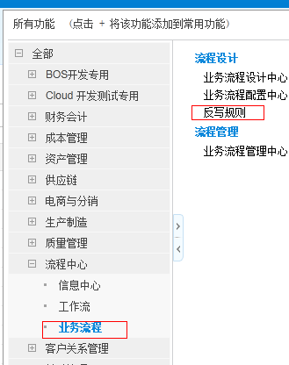
概述
功能说明
设计器入口：
1、反写规则设计：基本信息、反写、关闭控制、超额判断；
2、反写规则插件注册。
客户价值
设计器即可配置简单、通用的反写规则，特殊业务通过反写规则插件实现。

Slide 4
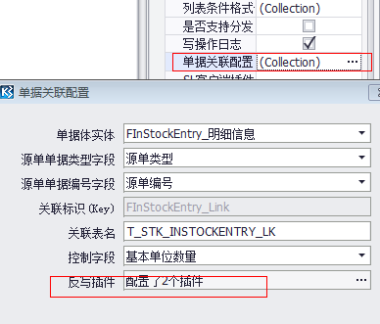
概述
功能说明
插件注册：
1、反写规则设计：基本信息、反写、关闭控制、超额判断；
2、反写规则插件注册。
客户价值
设计器即可配置简单、通用的反写规则，特殊业务通过反写规则插件实现。

Slide 5
如何开始 – 设计过程
了解需求
设计准备
界面设计
插件开发

Slide 6
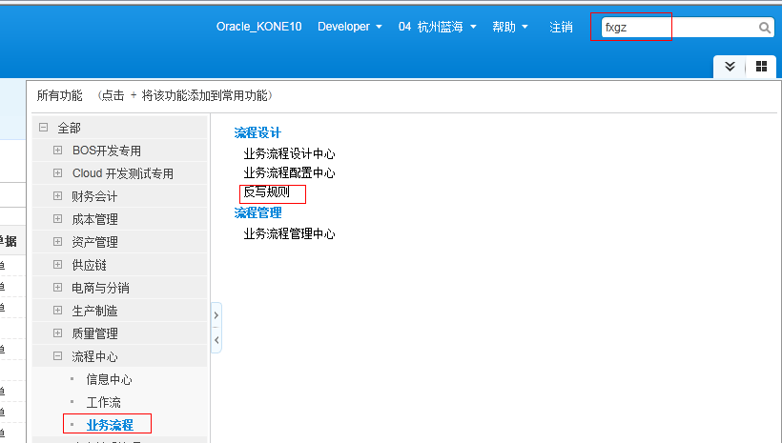
如何开始 – 新增反写规则
功能说明
浏览、新增、修改反写规则。
登录ERP：
打开主控台->流程中心->业务流程->反写规则
客户价值
浏览、新增、修改反写规则

Slide 7
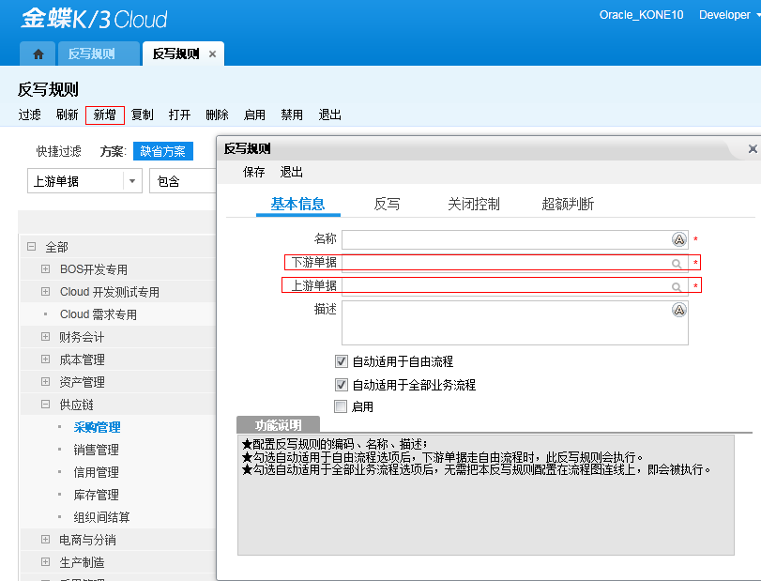
如何开始 – 新增反写规则
功能说明
浏览、新增、修改反写规则。
登录ERP：
打开主控台->流程中心->业务流程->反写规则
客户价值
浏览、新增、修改反写规则

Slide 8
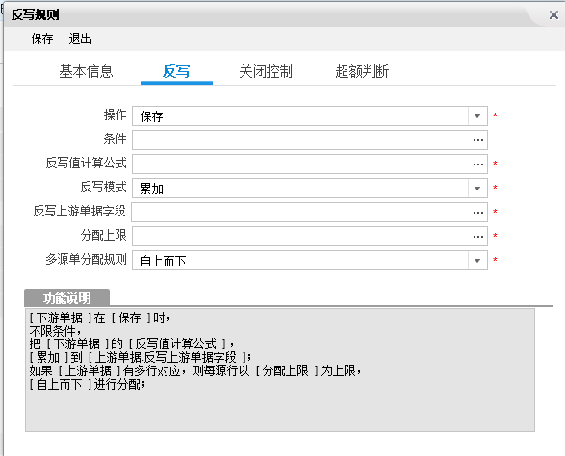
如何开始 – 新增反写规则
功能说明
浏览、新增、修改反写规则。
登录ERP：
打开主控台->流程中心->业务流程->反写规则
客户价值
浏览、新增、修改反写规则

Slide 9
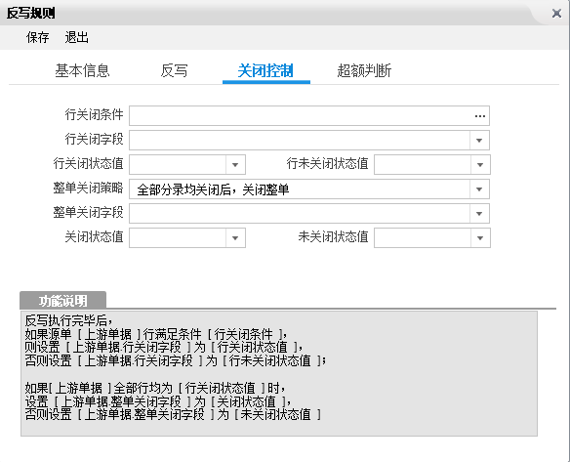
如何开始 – 新增反写规则
功能说明
浏览、新增、修改反写规则。
登录ERP：
打开主控台->流程中心->业务流程->反写规则
客户价值
浏览、新增、修改反写规则

Slide 10
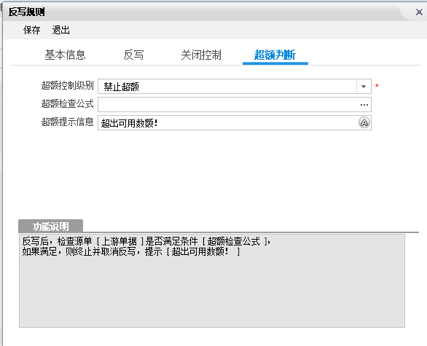
如何开始 – 新增反写规则
功能说明
浏览、新增、修改反写规则。
登录ERP：
打开主控台->流程中心->业务流程->反写规则
客户价值
浏览、新增、修改反写规则

Slide 11
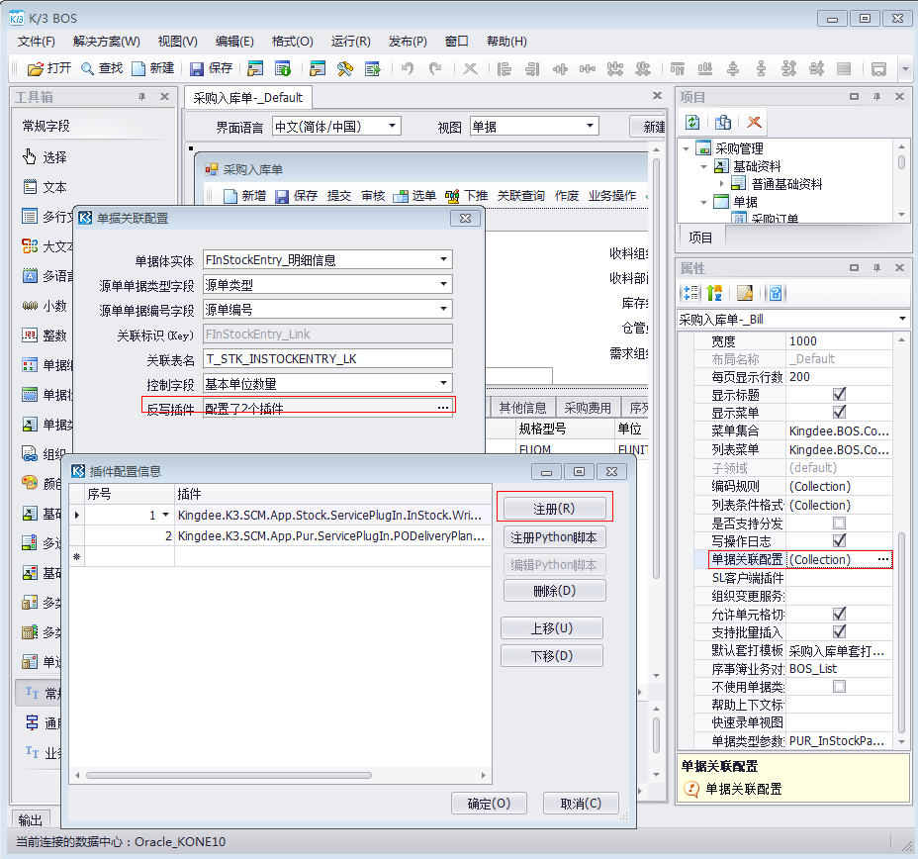
反写规则 – 注册插件
功能说明
注册反写插件。
客户价值
特殊业务可通过插件干预。

Slide 12
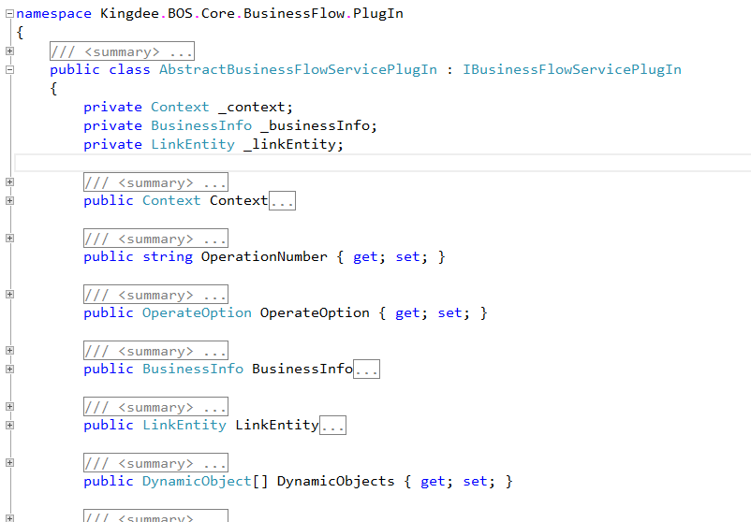
反写规则 – 插件开发
AbstractBusinessFlowServicePlugIn 接口

Slide 13
反写规则 – 插件开发
AbstractBusinessFlowServicePlugIn 接口事件说明
BeforeTrackBusinessFlow(BeforeTrackBusinessFlowEventArgs e)
进行业务流程跟踪处理前事件
BeforeCreateArticulationRow(BeforeCreateArticulationRowEventArgs e)
创建下游单据行的流程推进信息包前调用
BeforeWriteBack(BeforeWriteBackEventArgs e)
反写条目执行前调用，设置e.Cancel=true；终止本反写条目的执行。
AfterCustomReadFields(AfterCustomReadFieldsEventArgs e)
申明上游单据必须加载的字段，可以添加额外的反写字段

Slide 14
反写规则 – 插件开发
AbstractBusinessFlowServicePlugIn 接口事件说明
AfterCommitAmount(AfterCommitAmountEventArgs e)
反写值填充到上游单据之后调用
BeforeCheckHighLimit(BeforeCanWritebackCheckEventArgs e)
超额检查前调用，IsCancelCheck==true，则不再做超额检查
AfterCheckHighLimit(AfterEntityWritebackEventArgs e)
超额处理操作的实体数据回填后调用
BeforeCloseRow(BeforeCloseRowEventArgs e)
关闭上游行前调用，IsCancelCheck==true，则不再做关闭条件检查

Slide 15
反写规则 – 插件开发
AbstractBusinessFlowServicePlugIn 接口事件说明
AfterCloseRow(AfterCloseRowEventArgs e)
对上游上游行进行了关闭状态填写后调用
AfterSaveWritebackData(AfterSaveWritebackDataEventArgs e)
所有反写操作完成并保存实体到数据库后调用
FinishWriteBack(FinishWriteBackEventArgs e)
所有反写规则执行完成

Slide 16
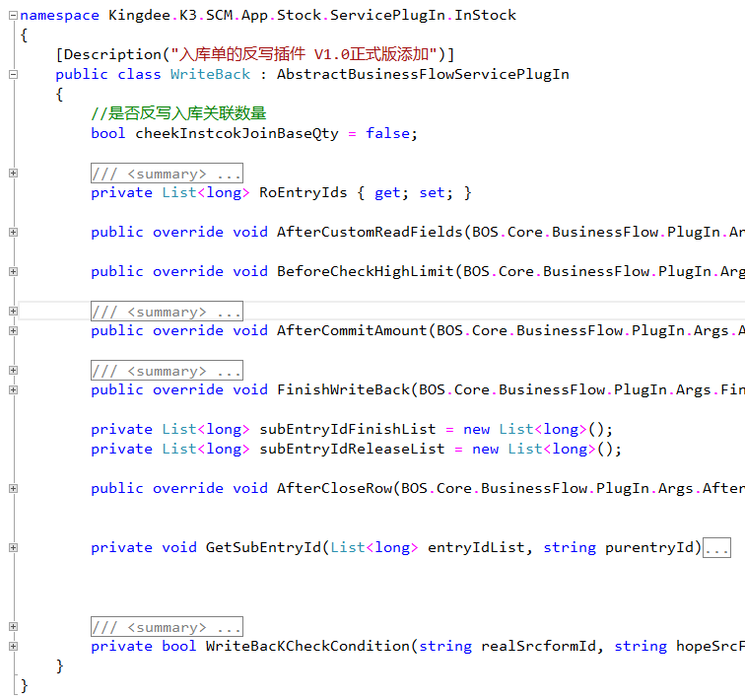
反写规则 – 示例

Slide 17
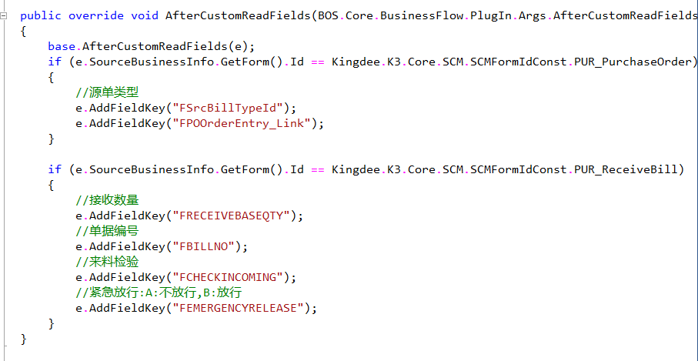
反写规则 – 示例

Slide 18
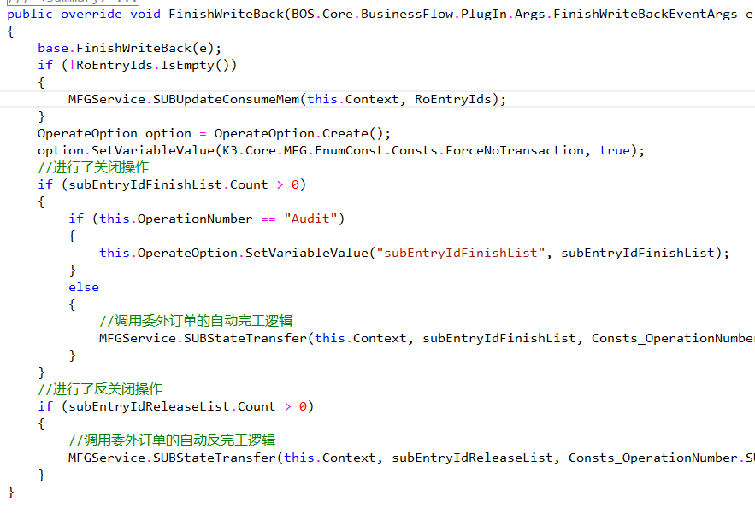
反写规则 – 示例
Notes:
public class WritebackDemoPlugIns : AbstractBusinessFlowServicePlugIn
{
//进行业务流程跟踪处理前事件
public override void BeforeTrackBusinessFlow(Core.BusinessFlow.PlugIn.Args.BeforeTrackBusinessFlowEventArgs e)
{
base.BeforeTrackBusinessFlow(e);
if (this.BusinessInfo.GetForm().Id.EqualsIgnoreCase("xxx"))
{
e.Cancel = true; //取消业务流程跟踪处理；取消后，包括关联关系的记录、反写上游单据，都不会执行
}
}
//创建下游单据行的流程推进信息包前调用
public override void BeforeCreateArticulationRow(Core.BusinessFlow.PlugIn.Args.BeforeCreateArticulationRowEventArgs e)
{
base.BeforeCreateArticulationRow(e);
//e.ActiveRow
//e.Entity
}
//反写条目执行前调用，终止本反写条目的执行
public override void BeforeWriteBack(Core.BusinessFlow.PlugIn.Args.BeforeWriteBackEventArgs e)
{
base.BeforeWriteBack(e);
if (e.Rule.Id.EqualsIgnoreCase("xxxx"))
{
e.Cancel = true;
}
}
//申明上游单据必须加载的字段，可以添加额外的反写字段
public override void AfterCustomReadFields(Core.BusinessFlow.PlugIn.Args.AfterCustomReadFieldsEventArgs e)
{
base.AfterCustomReadFields(e);
if (e.Rule.Id.EqualsIgnoreCase("xxxx")
&& e.SourceBusinessInfo.GetForm().Id.EqualsIgnoreCase("YYYY"))
{
e.AddFieldKey("FXXX");
e.AddFieldKey("FYYY");
}
}
//反写值填充到上游单据之后调用
public override void AfterCommitAmount(Core.BusinessFlow.PlugIn.Args.AfterCommitAmountEventArgs e)
{
base.AfterCommitAmount(e);
e.SourceDataObject["FXXX"] = this.DynamicObjects[0]["FXXX"];
e.SourceDataObject["FYYY"] = "abc";
}
//超额检查前调用，IsCancelCheck==true，则不再做超额检查
public override void BeforeCheckHighLimit(Core.BusinessFlow.PlugIn.Args.BeforeCheckHighLimitEventArgs e)
{
base.BeforeCheckHighLimit(e);
if (e.Rule.Id.EqualsIgnoreCase("xxxx"))
{
e.Cancel = true;
}
}
//超额处理操作的实体数据回填后调用
public override void AfterCheckHighLimit(Core.BusinessFlow.PlugIn.Args.AfterCheckHighLimitEventArgs e)
{
base.AfterCheckHighLimit(e);
if (!e.IsExcessHighLimit)
{
//
}
}
//关闭上游行前调用，IsCancelCheck==true，则不再做关闭条件检查
public override void BeforeCloseRow(Core.BusinessFlow.PlugIn.Args.BeforeCloseRowEventArgs e)
{
base.BeforeCloseRow(e);
if (e.Rule.Id.EqualsIgnoreCase("xxxx"))
{
e.Cancel = true;
}
}
//对上游上游行进行了关闭状态填写后调用
public override void AfterCloseRow(Core.BusinessFlow.PlugIn.Args.AfterCloseRowEventArgs e)
{
base.AfterCloseRow(e);
e.SourceDataObject["FXXX"] = this.DynamicObjects[0]["FXXX"];
e.SourceDataObject["FYYY"] = "abc";
}
public override void BeforeSaveWriteBackData(Core.BusinessFlow.PlugIn.Args.BeforeSaveWriteBackDataEventArgs e)
{
base.BeforeSaveWriteBackData(e);
//????
}
//所有反写操作完成并保存实体到数据库后调用
public override void AfterSaveWriteBackData(Core.BusinessFlow.PlugIn.Args.AfterSaveWriteBackDataEventArgs e)
{
base.AfterSaveWriteBackData(e);
//????如更新其他数据等
}
// 所有反写规则执行完成
public override void FinishWriteBack(Core.BusinessFlow.PlugIn.Args.FinishWriteBackEventArgs e)
{
base.FinishWriteBack(e);
//????如更新其他数据等
}
}
}

Slide 20
特别声明
没有金蝶软件国际软件集团有限公司的特别许可，任何人不能以任何形式或为任何目的复制或传播本文档的任何部分。本文档中包含的信息如有更改，恕不另行通知。
由金蝶软件（中国）有限公司和其分销商所销售的某些软件产品包含有其它软件供应商版权所有的软件组件。
Microsoft®、WINDOWS®、NT®、EXCEL®、Word®、PowerPoint® 和SQL Server® 是微软公司的注册商标。
IBM®、DB2®、DB2 通用数据库、OS/2®、Parallel Sysplex®、MVS/ESA、AIX®、S/390®、AS/400®、OS/390®、
OS/400®、iSeries、pSeries、xSeries、zSeries、z/OS、AFP、Intelligent Miner、WebSphere®、Netfinity®、
Tivoli®、Informix 和Informix® 动态ServerTM 是国际商业机器公司在美国或其他公司的商标。
ORACLE® 是ORACLE 公司的注册商标。
UNIX®是UNIX INTERNATIONAL CO.,LIMTED的注册商标、OSF/1® 和Motif® 是Open Group 的注册商标。
Citrix®、Citrix 徽标、ICA、Program Neighborhood® 、MetaFrame® 、WinFrame® 、VideoFrame® 、MultiWin®以及此处引用的Citrix 产品名是Citrix Systems 公司的商标或注册商标。
HTML是HATEMOGLU TEKSTIL GIYIM SANAYI VE TICARET A.S.的注册商标，DHTML、XML和XHTML 是W3C®、World Wide Web 协会、计算机科学实验室的商标或注册商标，PureXML是国际商业机器公司的注册商标。
JAVA® 是甲骨文美国有限公司的注册商标。
JAVASCRIPT®是甲骨文美国有限公司的注册商标，由其技术开发和实施商Netscape 许可使用。
Apusic ®是深圳市金蝶中间件有限公司的注册商标。
本文档提到的金蝶® 、金蝶KIS ® 、K/3 ®、金蝶EAS ® 、友商网 ®和其它金蝶 产品和服务以及它们各自的徽标是金蝶软件（中国）有限公司在中国和世界其它一些国家的商标或注册商标。本文档提到的所有其它产品和服务名称是它们各自公司的商标。

